Slide 1

仿阿迪电商网站
二阶段项目总结
HTML2202
范佳怡
2022.5.18

Slide 2
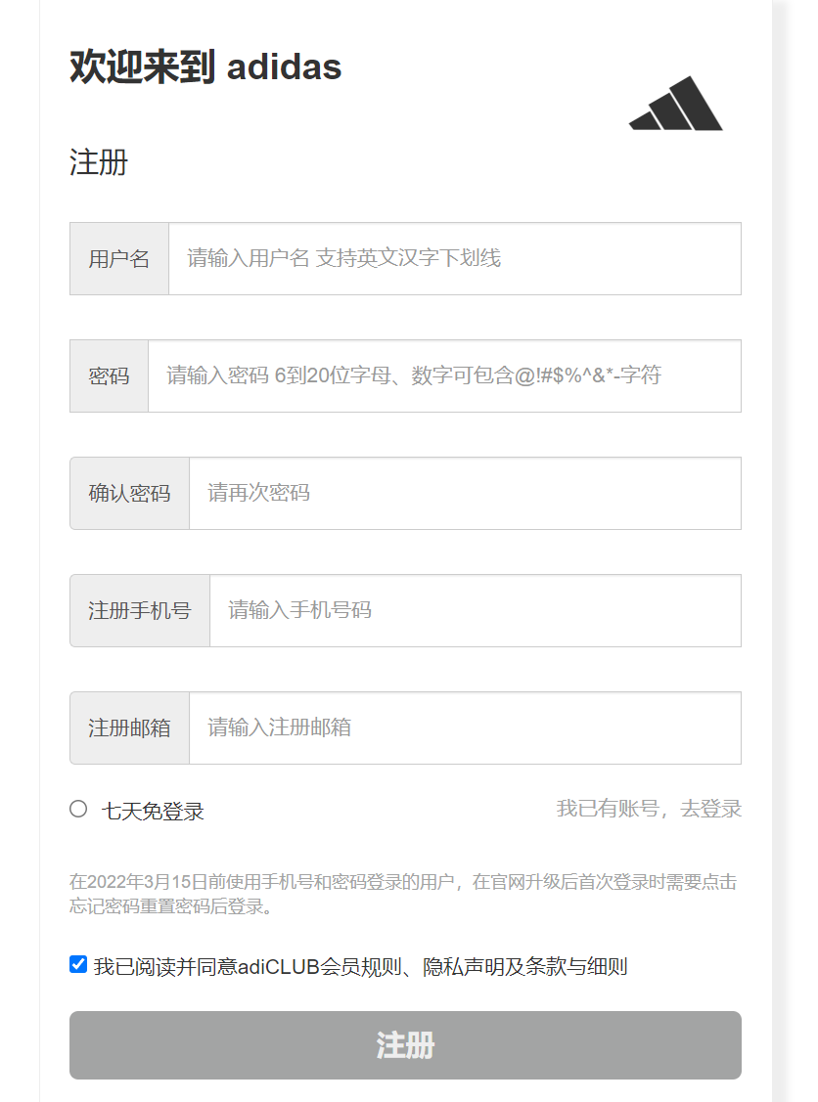
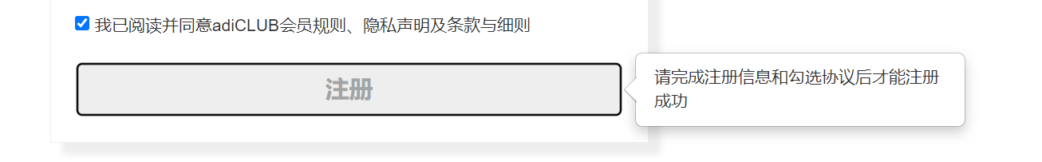
注册页面
Register.html
RegisterMain.js
register.js
技术总结
此页面逻辑较为简单。
主要是做表单验证：非空验证、正则的用法以及test的用法。
注册后向后台发送请求（本项目不实现）
并且将用户名和密码存入本地localStorage，跳转至登录页面
注册页面效果图

Slide 3
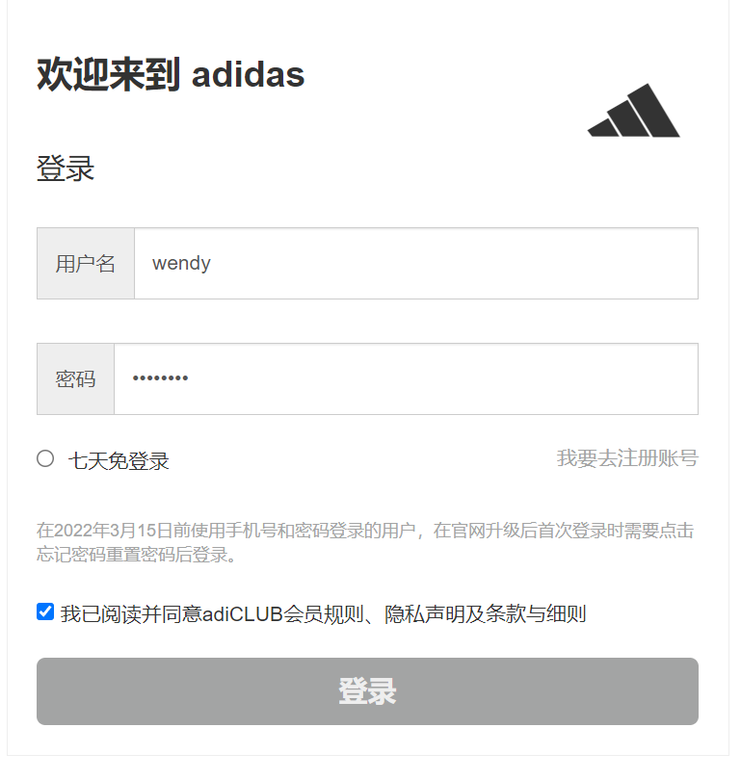
登录页面
login.html
loginMain.js
login.js
技术总结
此页面逻辑较为简单,与注册页面相似。
主要是做表单验证：非空验证、正则的用法以及test的用法。
登录后向后台发送请求（本项目不实现）
判断本地localStorage是否有数据，有则直接显示在界面上，无则让用户输入,跳转至主页面
登录页面效果图

Slide 4
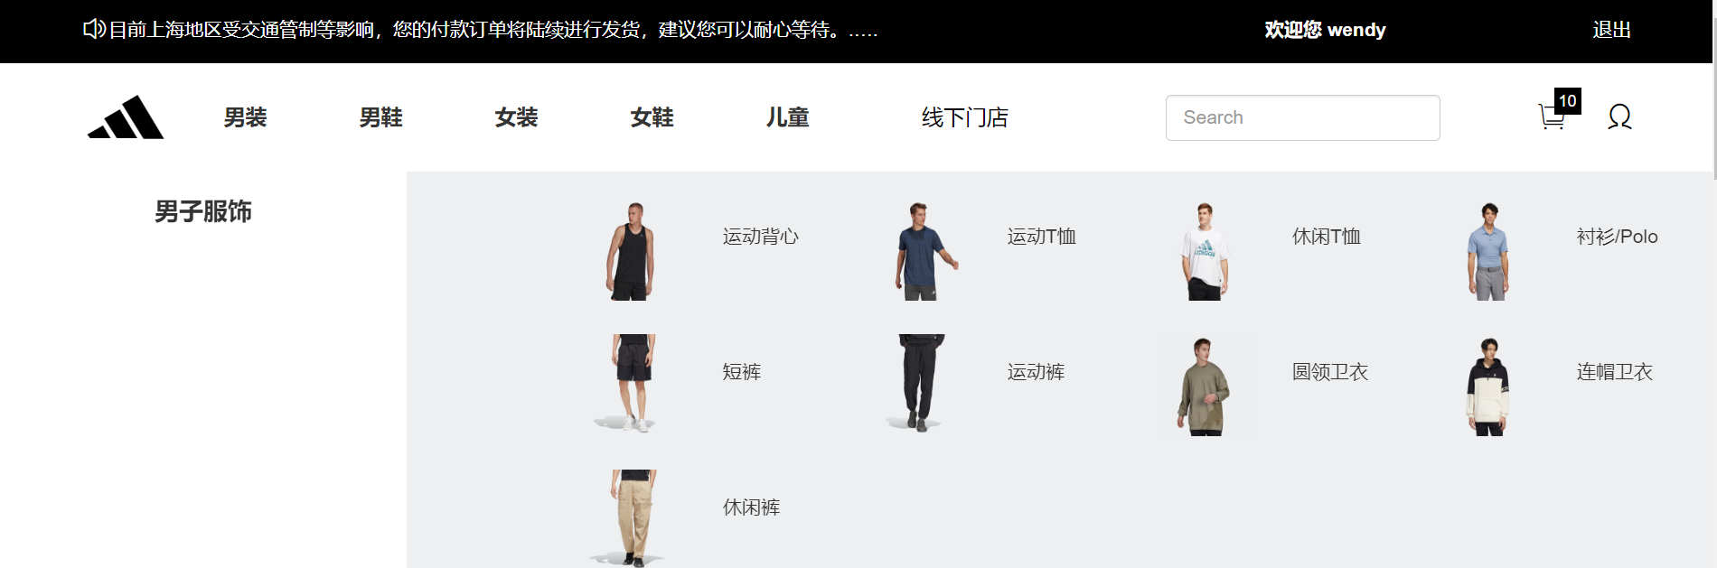
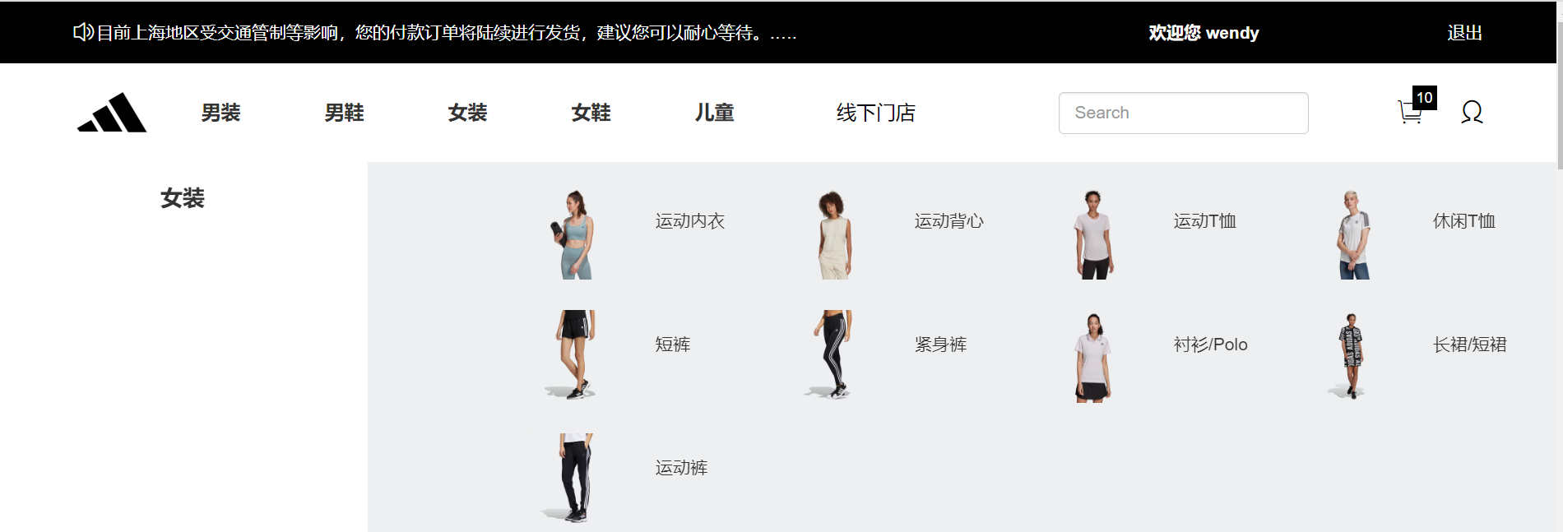
头部下拉列表和选项卡
header.html
header.js
利用jquery的hide(),toggle(),show(),mouseleave()方法显示隐藏下拉列表。
利用bootstrap的导航条实现样式
每一个下拉框的数据通过$.ajax（）方法请求json数据实现。
技术总结

Slide 5
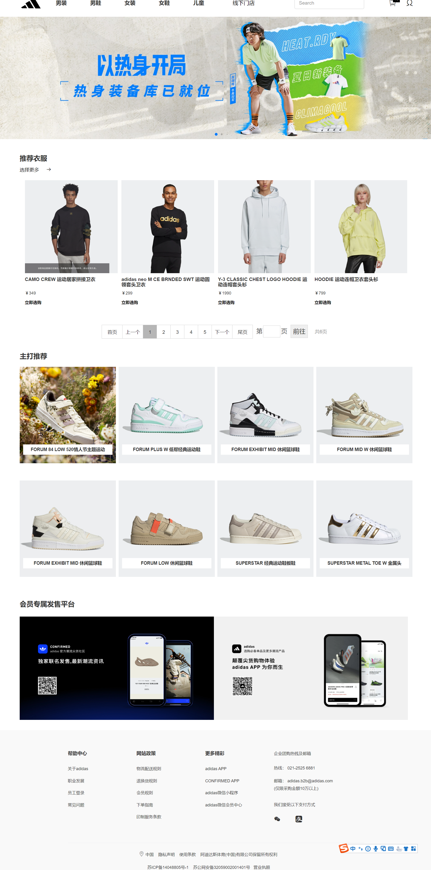
主页页面
toDetails.js
indexMain.js
index.js
footer.html
index.html
header.js
indexSwiper.js
addShop.js
header.html
技术总结
此页面模块较多，功能也较为更复杂，业务大多数在此页面。
头尾复用，通过jquery的load方法
欢迎标语，判断本地是否有username,如果有，显示为欢迎XXX，无则显示请登录语句
轮播图，通过swiper插件实现，单独封装在indexSwiper模块。
数据渲染，通过$.ajax请求wear.json和shoes.json数据，模板字符串方法，将数据渲染在页面上
通过jquery-page分页插件实现数据分页效果。
点击商品跳转至详情页，还要编写toDetails模块,通过将当前的商品存入details的本地中，才能在详情页显示对应的数据
点击加入购物车，编写addShop 模块，通过find、every方法将当前的数据id与json数据中进行比对，添加至购物车，并且实事更新购物车数量图标

Slide 6
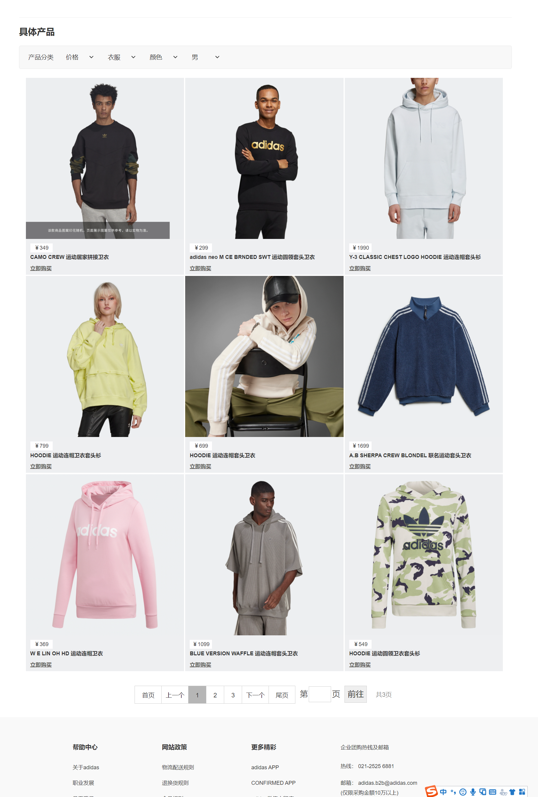
商品列表页面
addShop.js
typelist.html
typelistMain.js
typelis.js
toDetails.js
技术总结
此页面逻辑大部分与主页面的逻辑相似，是主页面的页面扩展。
分页结构
数据渲染
加入购物车
跳转至详情页

Slide 7
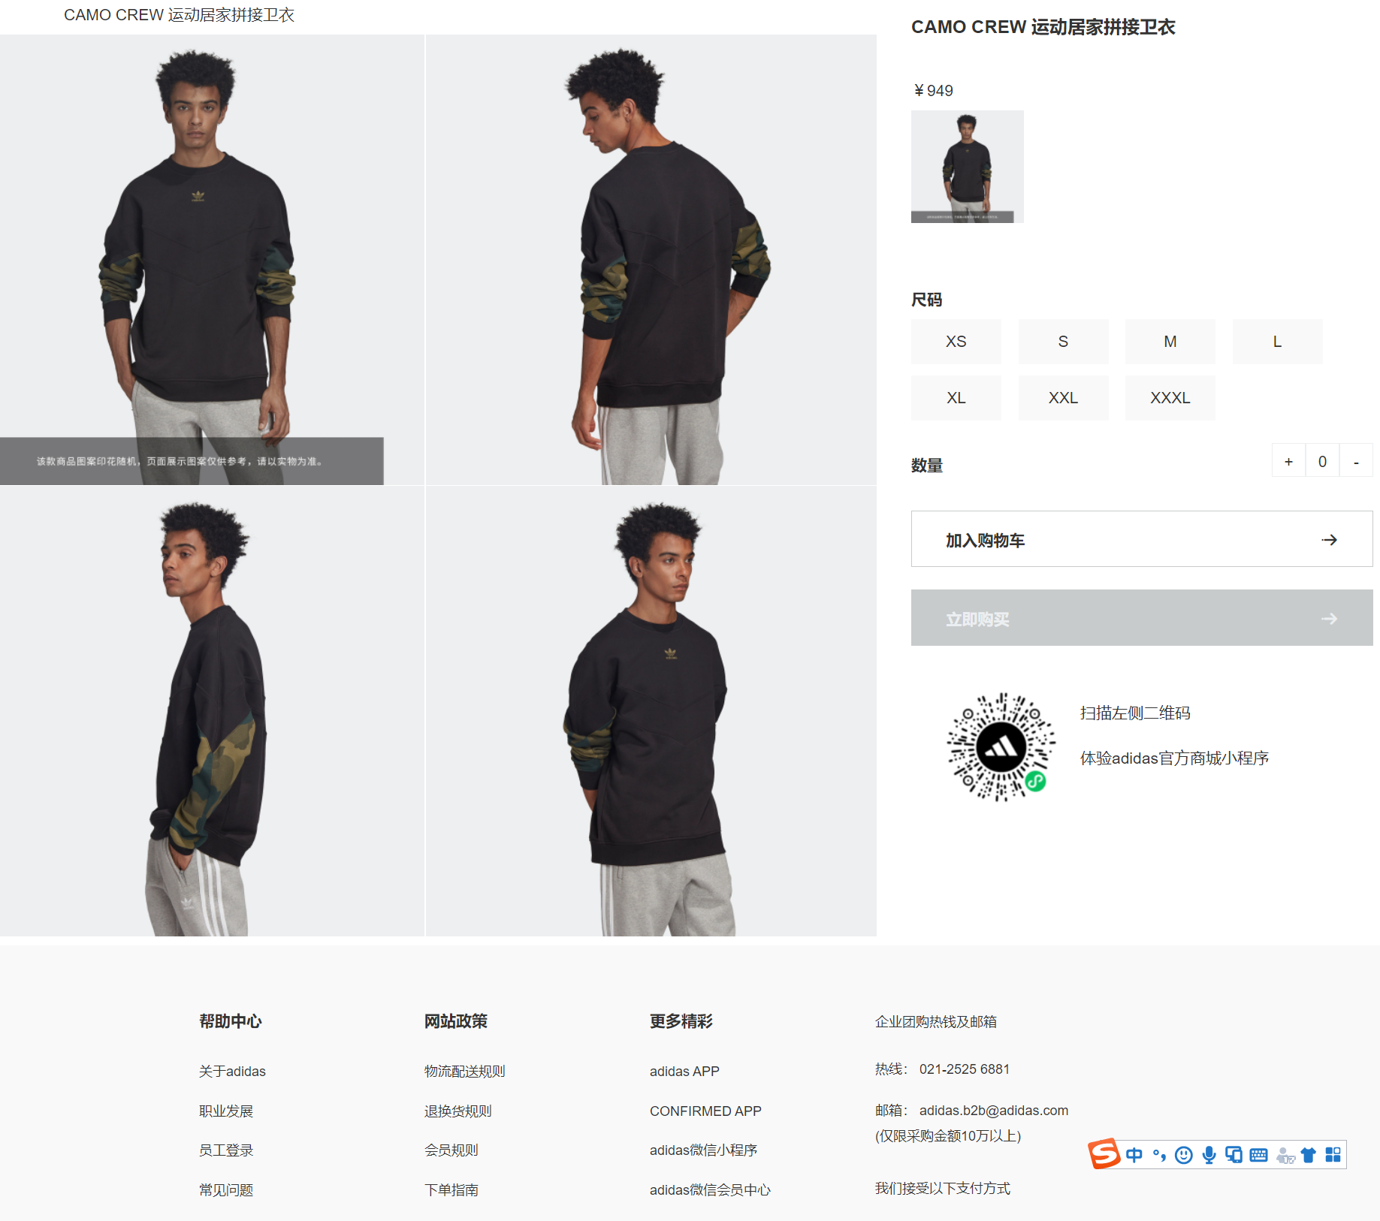
商品详情页页面
details.js
details.html
detailsMain.js
addShop.js
技术总结
从localStorage获取detalis数据渲染在页面，从而保证是哪个商品点进就是显示那一个商品的详情信息。
选取商品size和数量，都是通过操作数据实现。（排他思想）
加入购物车模块

Slide 8
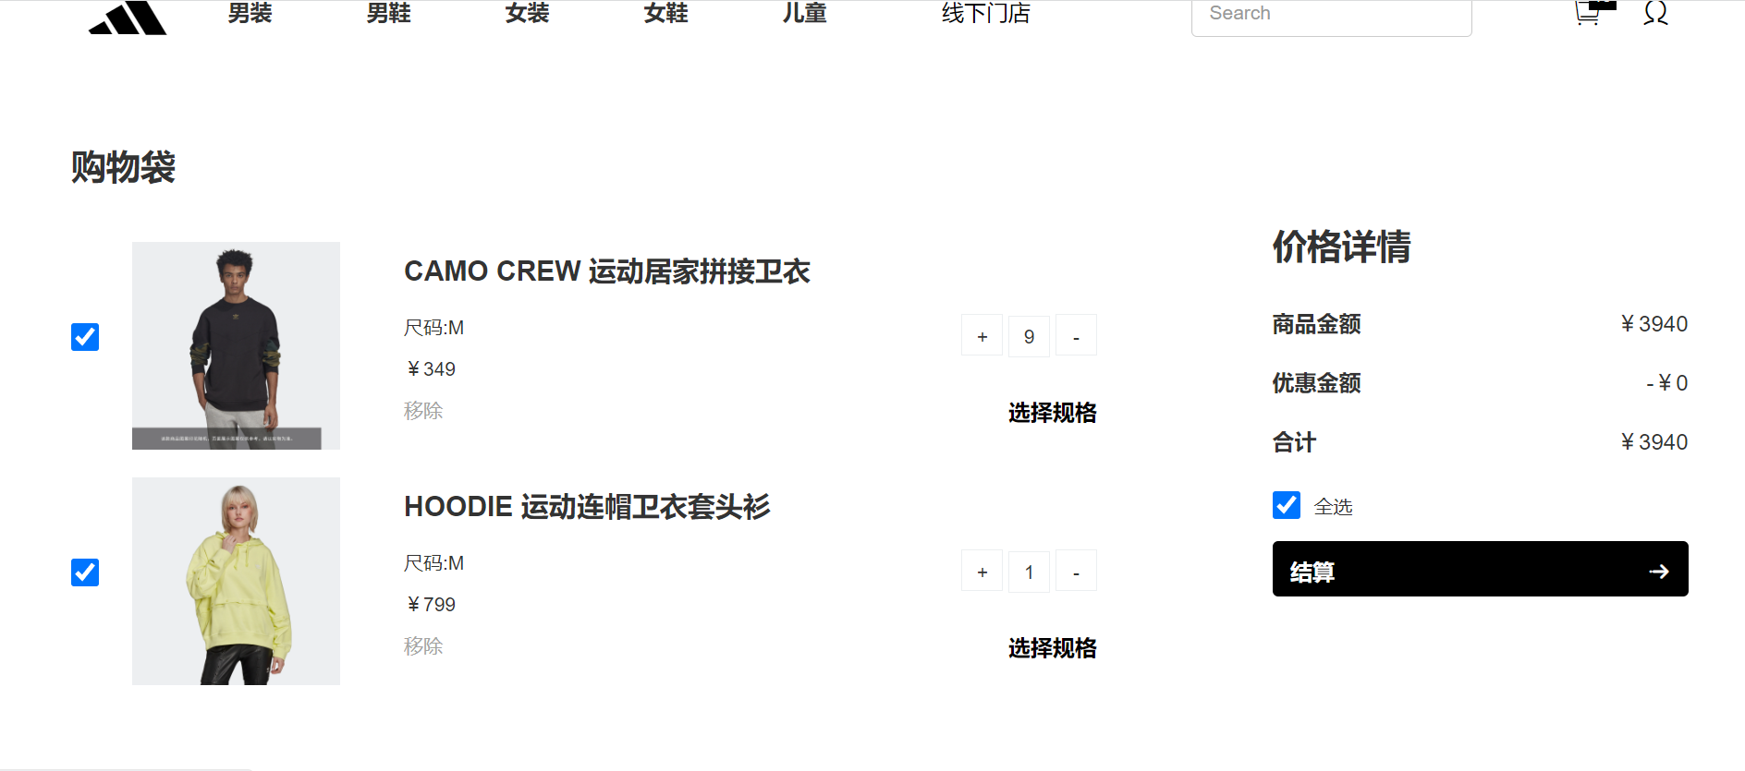
购物车页面
cart.html
cartMain.js
cart.js
此页面业务逻辑较为复杂，但是可以参考老师之前写的购物车页面逻辑。
从localStorage获取cart数据渲染在页面
单选，全选，增加，减少数量，计算商品商品总价各个模块依次写，每一次操作都要调用一次render(),total()方法，保证页面实时更新，数据可持续化。
技术总结

Slide 9
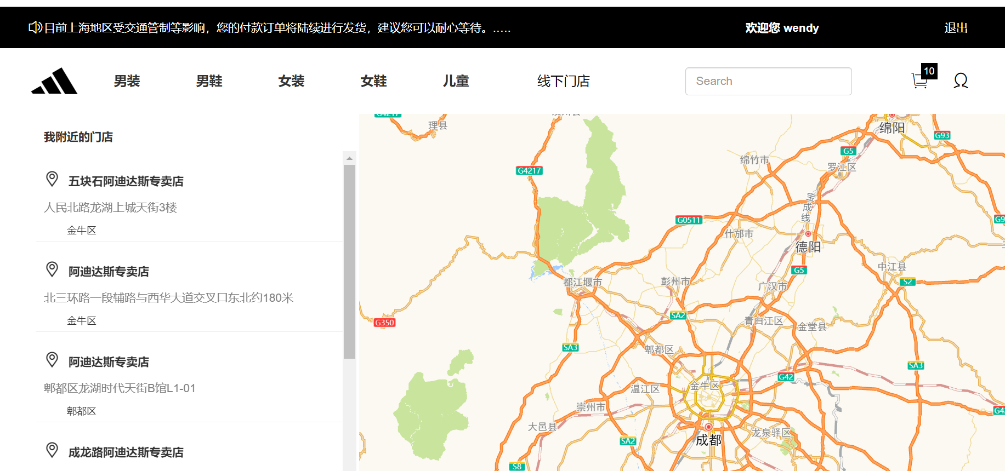
线下门店地图页面
技术总结
此页面要懂得学会读官方API文档，主要利用高德开放平台API。
通过$.get(),获取附近线下门店信息，渲染在页面左侧区域
通过实例化对象，渲染出地图画面在界面右边
注意事项：多读文档！！多调试
map.html
mapMain.js
map.js

Slide 10
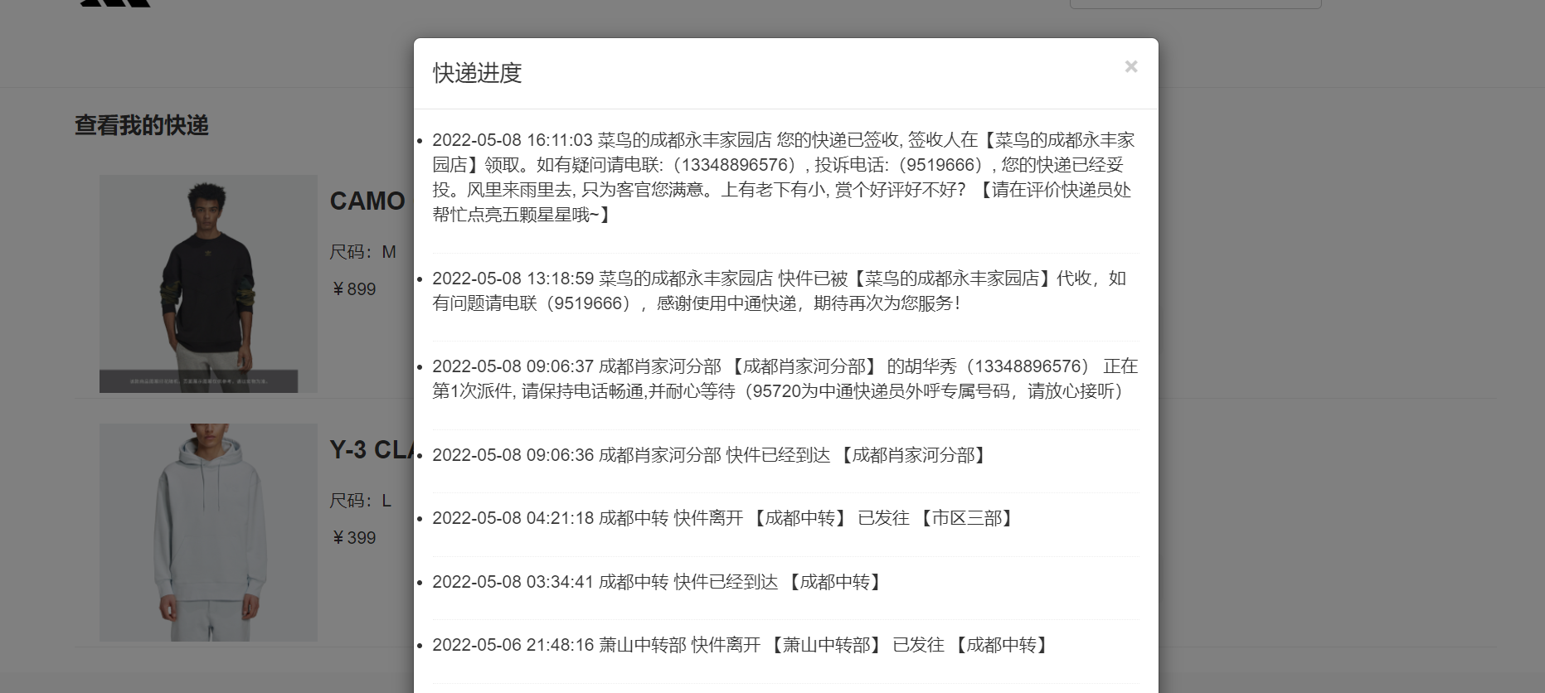
查看已购买商品和快递信息页面
技术总结
此页面要懂得学会读官方API文档，主要利用万维易源查询快递API。
注意事项：多读文档！！多调试
利用bootstrap模态框显示快递信息
利用$.ajax（）方法获取快递信息，渲染在列表页面。
delivery.html
deliveryMain.js
delivery.js

Slide 11
项目技术总结（一）
HTML,CSS,JS语法
首先要清晰自己的项目功能需求，明确之后才开始编写代码，一些数组方法，特别是find(),every(),Index(),map()等要理解清楚，灵活运用，操作DOM的一些方法，不懂的时候多去看菜鸟教程，官方文档，老师的笔记代码，理解后再用。
Require.js模块化开发
明确require的用法，通过data-main引入主入口文件，main.js是组合各个模块，调用其暴露的方法，就是组装功能；
config.js配置各个模块的短路径，就是配置功能；
XX.js就是自己模块的功能，通过define()定义成模块，并向外暴露相关的调用方法，就是写项目功能的地方

Slide 12
项目技术总结（二）
Gulp自动化工具使用
通过配置gulpfile.js，package.json记录版本信息，自动化管理项目，压缩相关代码在dist目录下进行上线。
Jquery库使用
Jquey拥有强大的选择器，且简介大量代码，非常好用，用的时候注意有些方法和原生不太一样，也不报错，注意看官方文档！！
网络开放API查询理解使用
此项目运用了万维易源API和高德开放平台API，注意看和理解官方文档，注意跨域问题。多调试，看返回的格式注意转成object对象再使用

Slide 13
项目技术总结（三）
各种插件、框架使用
此项目运用了swiper,bootstrap,和swiper-page插件，注意用npm下载，模块化引用。用的时候注意看官方文档。特别是bootstrap容易引起命名冲突，踩了这个坑很多次，样式注意加important提高优先级
Git命令使用
版本管理软件，按照要求执行命令都不会出错，注意配置公钥和私钥问题，刻意的多记相关命令。

Slide 14
写在最后
这次项目历时四天半完成。
这次项目非常感谢罗老师，丁老师和班主任吴老师的指导，特别是罗老师在我遇到调用高德API拿不到数据一起耐心的解决和调试。
这次项目对于我之前的知识点是一个查漏补缺，对前段时间所有的所学的东西的一个综合运用。学会自己去查阅陌生的开发文档和API文档。
在做这次项目，我的心态也发生了很多改变，先开始写静态页面较为简单，写着比较爽，信心满满，后面开始写逻辑的时候也有一部分崩溃，一大堆红色报错。但是崩溃之后还是重拾状态调试完成。现在提前一天半完成项目，心情是非常愉悦的，准备进入三阶段的冲刺学习阶段。

